Slide 1
Акция
«Окна Победы»
Подготовила:
воспитатель М.В. Фисюк
МДОУ «Детский сад №4»

Slide 2
Главные аспекты акции: создать атмосферу одного из самых важных праздников в России, передать молодому поколению его традиции, выразить свою благодарность героям Великой Отечественной войны 1941–1945 годов, почтить память об ушедших ветеранах.

Slide 3
Задачи
Развитие инициативы и творческих способностей на основе соответствующих дошкольному возрасту видов деятельности.
Укрепление детско-родительских взаимоотношений посредством совместной творческой деятельности.
Воспитание у детей чувства патриотизма, уважения к защитникам Отчизны и гордости за свой народ, победивший в Великой Отечественной войне.

Slide 4
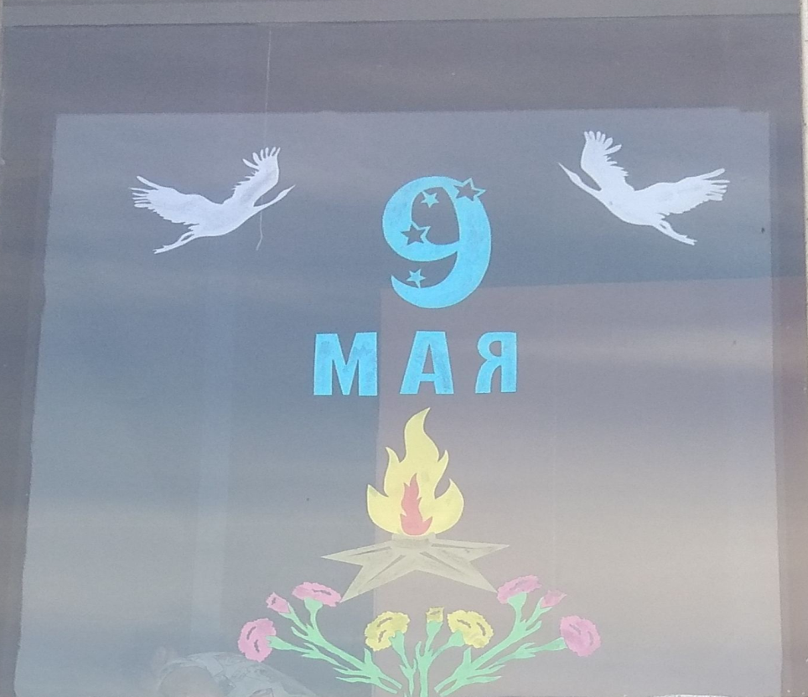

Slide 5
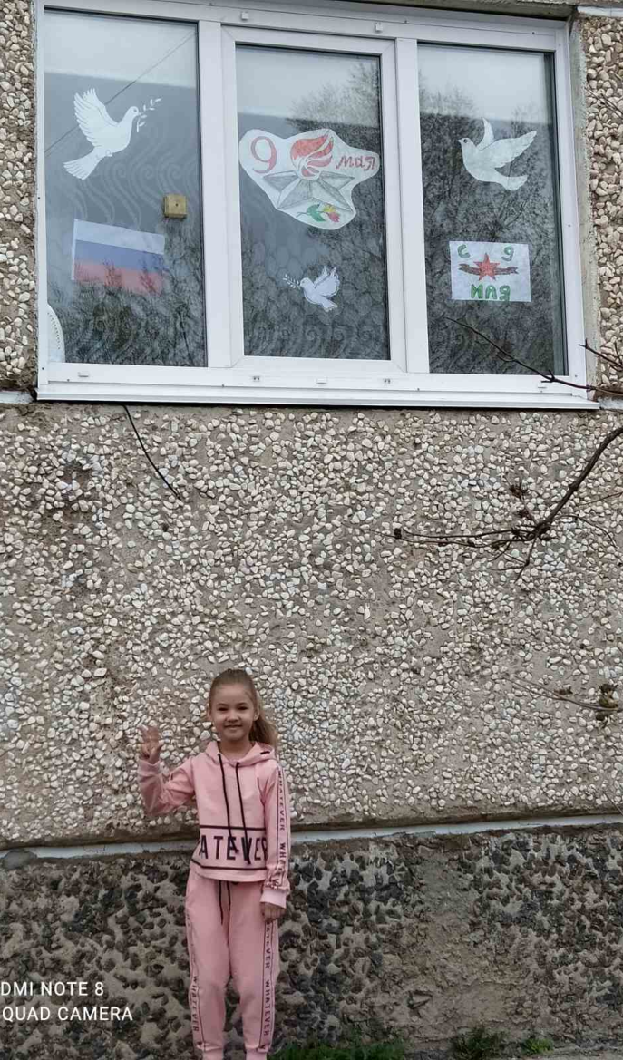
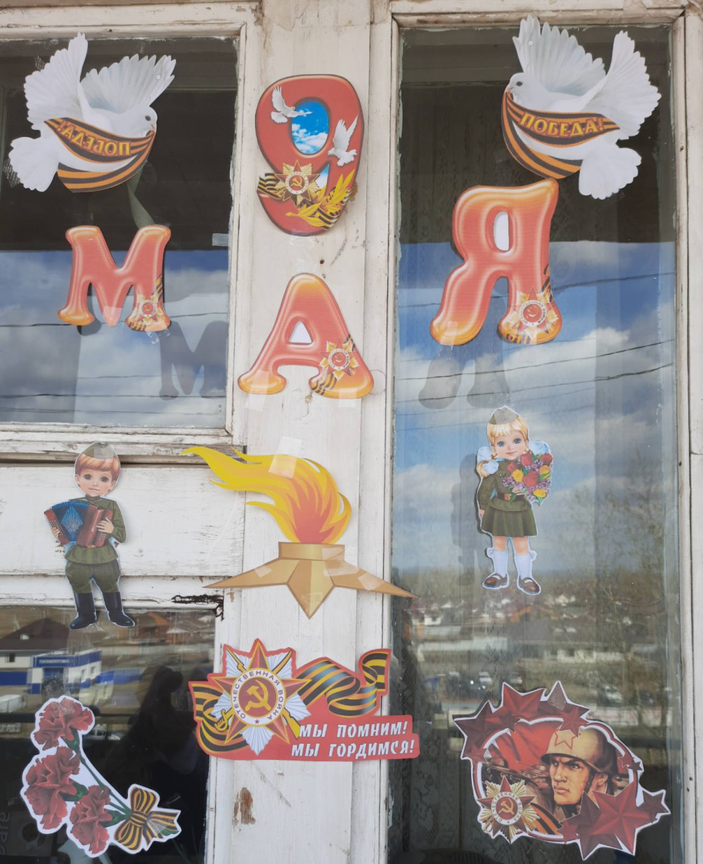

Slide 6
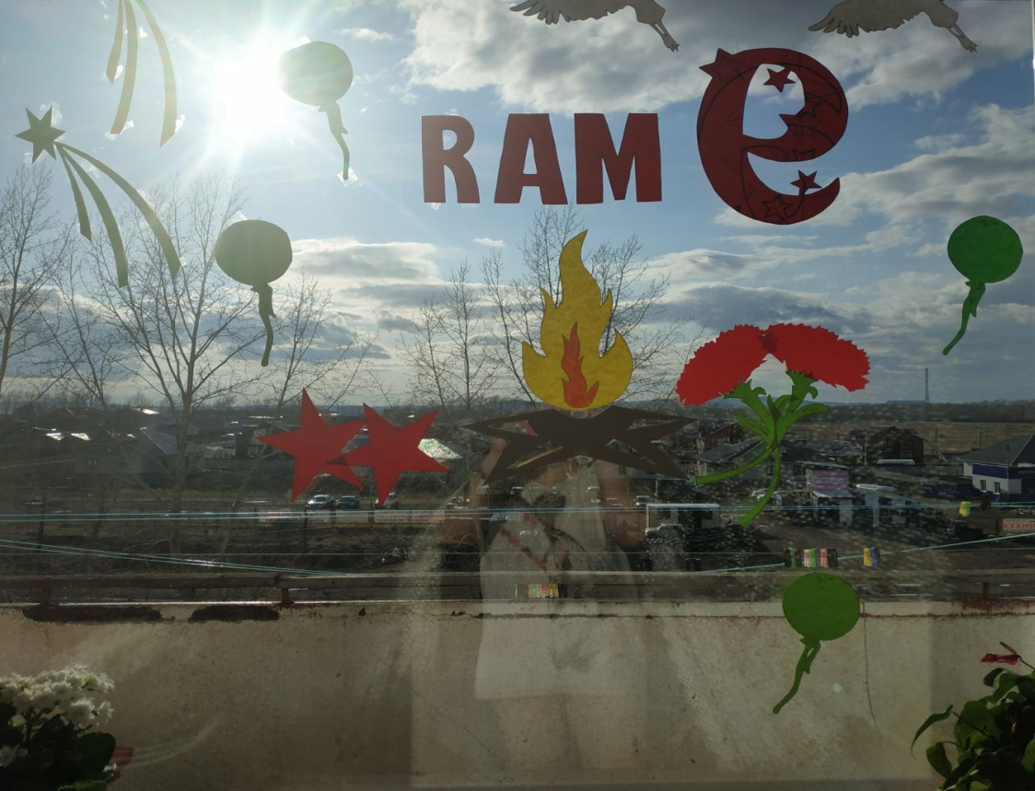
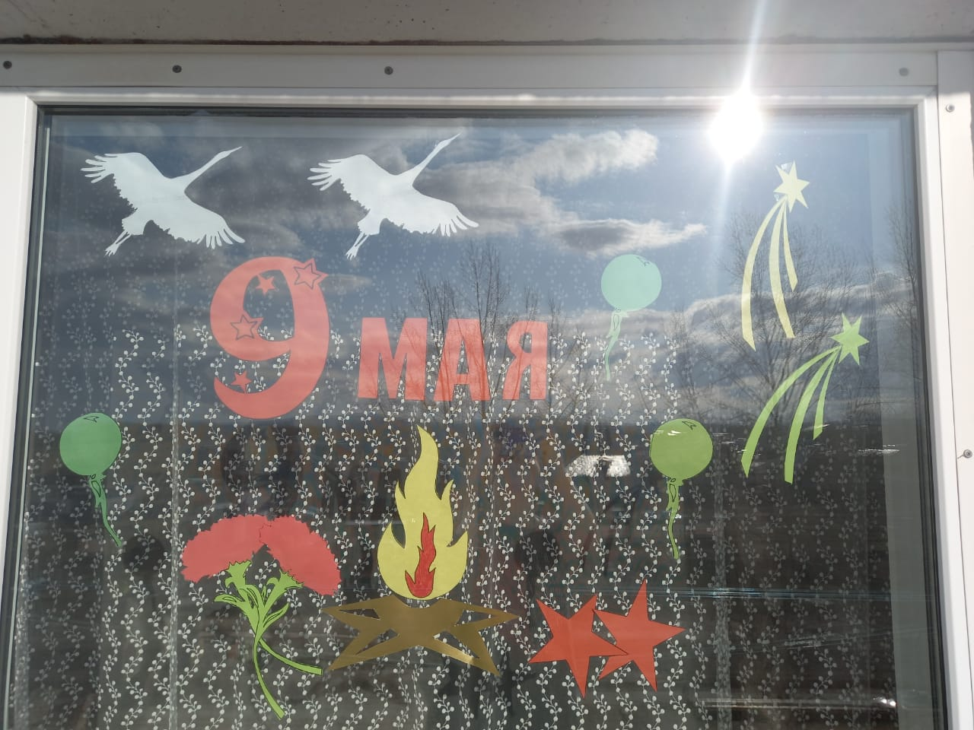

Slide 7
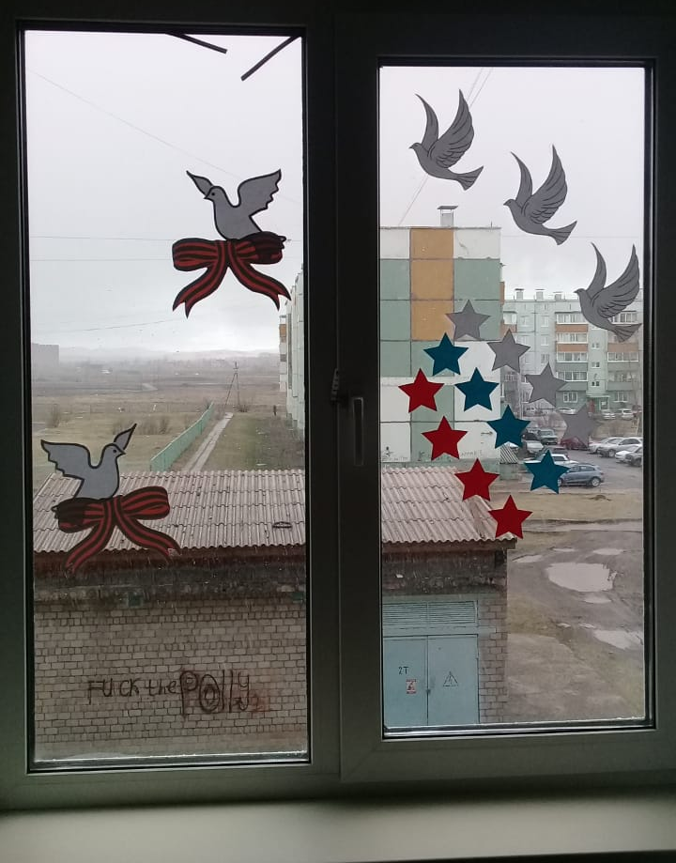
Мирные Окна, Окна Победы,
С улиц сегодня видны.
Ведь близится наше, 9 Мая-
Праздник Великой страны!
Светлые Окна с символикой мирной, память победы хранят, что в Мире живём мы на нашей планете лет, уже 75!

Slide 8
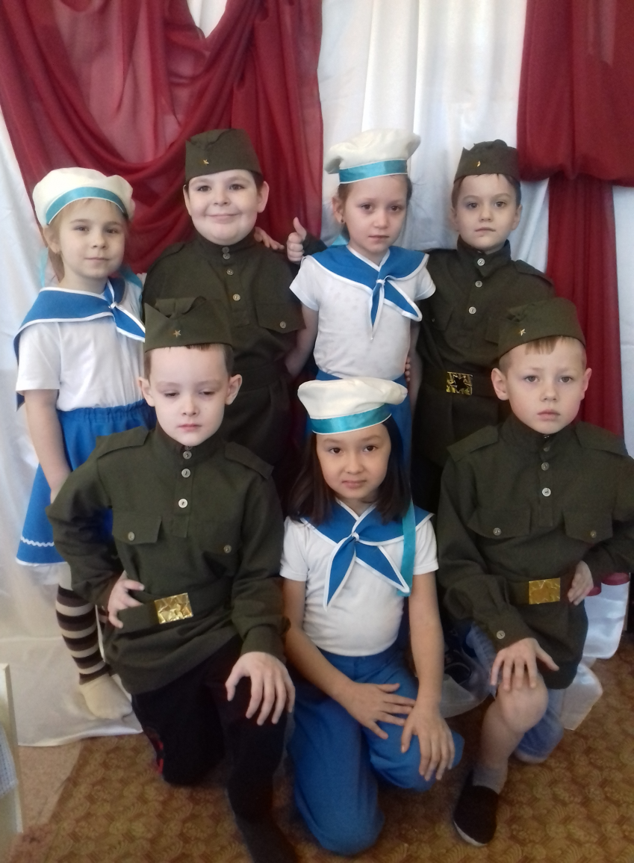
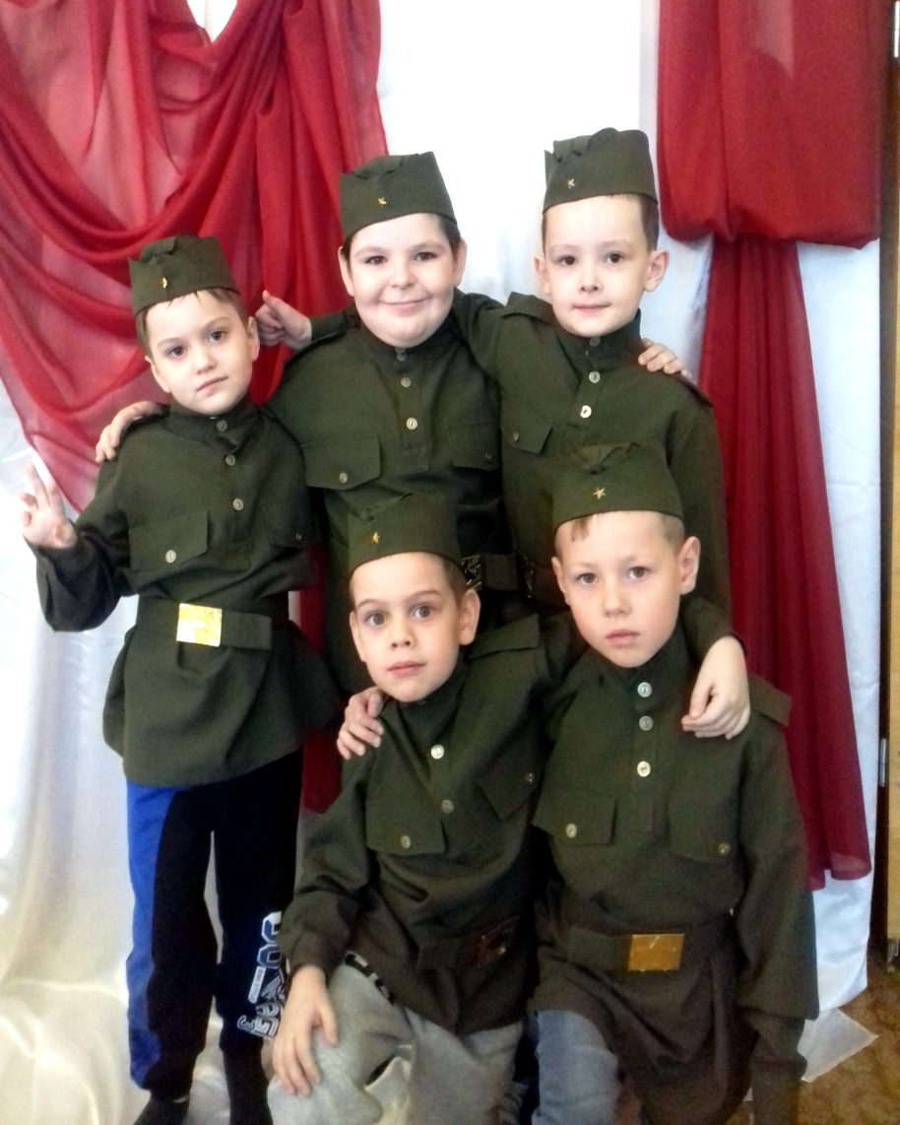

Slide 9
Много героев не вернулось с той войны, кто-то погиб в бою, кто-то умер от ран, а тех, кто вернулся, осталось совсем мало. Хочется всем им пожелать мира, счастья и добра!
Спасибо вам, дорогие
Ветераны

Slide 10
